Slide 1
§8.2 参数假设检验
第八章
假 设 检 验
probability
§8.1 基本概念
probability

Slide 2
§8.1 基本概念
一.假设检验的基本思想
已知一个暗箱中有100个白色与黑色球，不知各有多少个.现有人猜测其中有95个白色球，是否能相信他的猜测呢？
他相当于提出假设：
p=P(A)=0.05，A={任取一球是黑球}.

Slide 3
现随意从中抽出一个球, 发现是黑球, 怎样
解释这一事实？
可有两种解释：
1）他的猜测是正确的,恰抽得黑球是随机性
所致；
2）他的猜测错了.
应接受哪一种呢？
根据小概率事件原理, 事件A的发生不能不
使人们怀疑他的猜测,更倾向于认为箱中白球
个数不是95个.

Slide 4
引 例
假设检验基本思想：提出统计假设, 根据小概率事件原理对其进行推断.
二、基本概念
工件直径的假设检验
1. 参数与分布的假设检验
1）关于总体参数的假设检验, 如 H₀:μ=μ₀

Slide 5
2）关于总体分布的假设检验,如
H₀: F(x)=Φ(x; μ, σ²)
2. 原假设与备择假设
根据问题的需要提出的假设称为原假设或零假设，记为H₀；
与原假设H₀相对立的假设称为备选假设，记为H₁.
相对于原假设, 可考虑不同的备选假设, 如

Slide 6
1) H₀：μ = μ₀， H₁： μ ≠ μ₀；
2) H₀：μ = μ₀， H₁： μ = μ₁；
3) H₀：μ ≤ μ₀， H₁： μ＞μ₀；
4) H₀：μ = μ₀， H₁： μ＜μ₀；…….
3. 检验统计量
用做检验统计推断的统计量.
4. 假设检验的接受域和拒绝域
由假设检验目的根据样本去推断是否接受原
假设H₀ .

Slide 7
接受域 使H₀得以接受的检验统计量取值的
区域A .
否定域：使H₀被否定的检验统计量取值的
区域R.
三.假设检验的基本步骤
包装机工作正常与否的判断
1.提出原假设：根据实际问题提出原假设H₀和备选假设H₁;
1

Slide 8
2. 建立检验统计量：寻找参数的一个良好估计量，据此建立一个不带任何未知参数的统
计量U作为检验统计量，并在H₀成立的条件下，确定U的分布(或近似分布)；
2
3.确定H₀的否定域：根据实际问题选定显著性水平α，依据检验统计量的分布与H₀的内容，确定H₀的否定域；
3

Slide 9
4. 对H₀作判断：根据样本值算出检验统计量的统计值u，判断u是否落在拒绝域，以确定拒绝或接受H₀ .
4
对原假设H₀做出判断，称为对H₀做显著性检验， 1−α称为置信水平.
注1 对不同的显著性水平α，有不同的否定域，从而可能有不同的判断结论.
如在工件直径的假设检验问题中，设α₁ < α₂ < α₃, 对不同的分位数

Slide 10
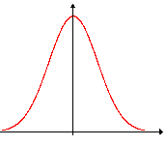

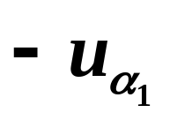


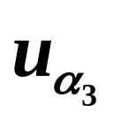
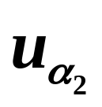
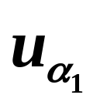
显著性水平2α₃下拒绝H₀
显著性水平2α₂下接受H₀

Slide 11
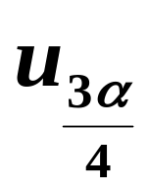
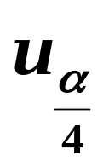
注2 对相同的显著性水平α，可能构造出不同的否定域，从而得到不同的判断结论.
如在工件直径的假设检验问题中，对相同的分位数α

Slide 12
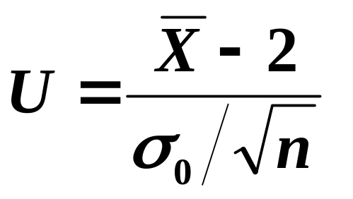
在确定H₀的拒绝域时应遵循有利准则：
将检验统计量对H₀有利的取值区域确定为接受域，对H₁成立有利的区域作为拒绝域.
如在工件直径假设检验问题中
1）若检验 H₀：μ=μ₀=2，H₁：μ≠μ₀=2；
取检验统计量

Slide 13
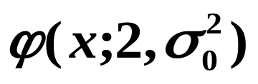
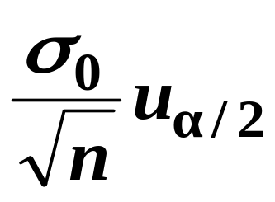
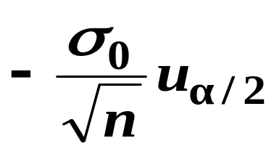
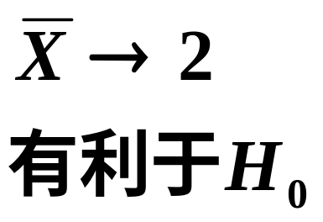
检验 H₀:μ=μ₀=2，H₁:μ≠μ₀=2；
）
（
μ₀=2
x

Slide 14

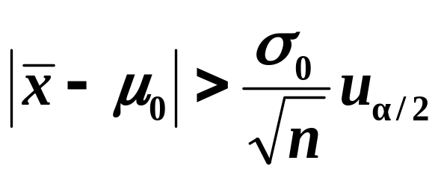
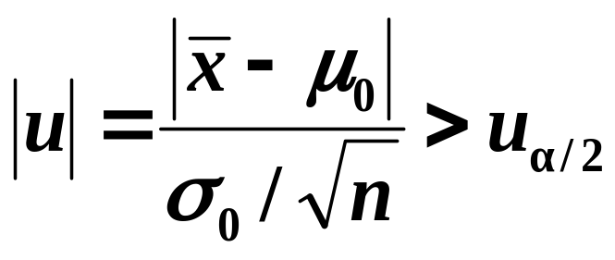
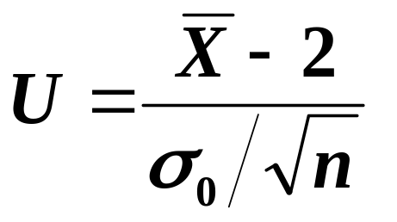
的值越接近于μ₀ =2，越有利于H₀成立，
不利于H₁成立，故对给定α，H₀的拒绝域为：
或
2）若检验 H₀：μ=μ₀=2，H₁：μ<μ₀；
取检验统计量

Slide 15
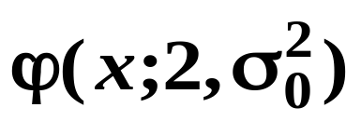
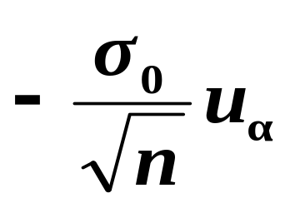
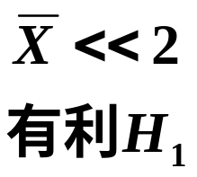
检验 H₀:μ=μ₀=2，H₁: μ＜μ₀
单侧假设检验
）
μ₀=2
x

Slide 16
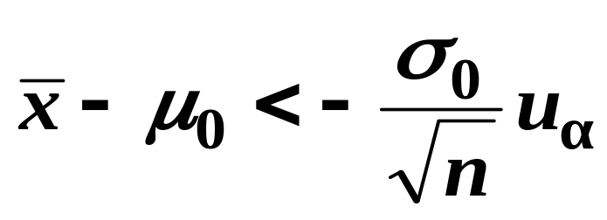
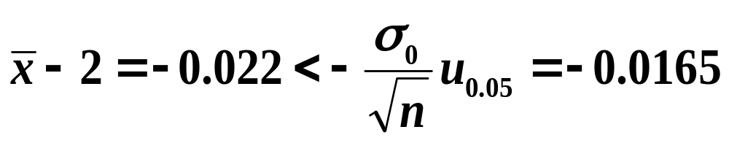
给定α，H₁的否定域为：
例中
拒绝H₀，即认为新工艺使工件直径偏小.

Slide 17
四、两类错判
1）假设检验的主要依据是“小概率事件实际推断原理”, 而小概率事件并非绝对不发生.
2）假设检验方法是依据样本去推断总体，样本只是总体的一个局部，不能完全反映整体特性.
无论接受或拒绝原假设H₀
都可能做出错误的判断

Slide 18

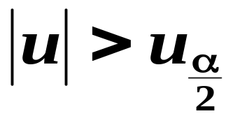
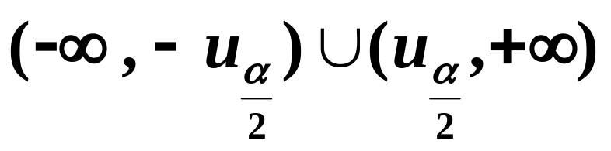
若检验 H₀：μ=μ₀，H₁：μ≠μ₀；
取检验统计量
对给定的显著性水平α，得否定域：
或

Slide 19
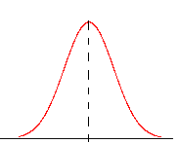
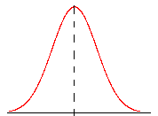

检验 H₀:μ=μ₀，H₁:μ≠μ₀；
来自正态总体N(μ₁,σ²)的可能性也很大.
不否定H₀
μ₀
u_{α/2}
μ₁

Slide 20
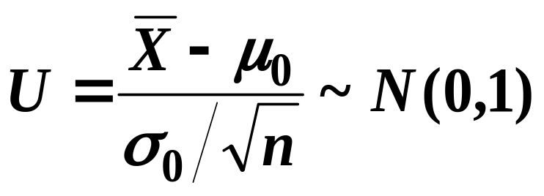
第一类错误(弃真)：在H₀成立的情况下，错误地否定了H₀；
第二类错误(纳伪)：在H₀不成立的情况下，错误地接受了H₀.
检验假设 H₀：μ=μ₀， H₁：μ≠μ₀ ，
当 H₀ 成立时，

Slide 21
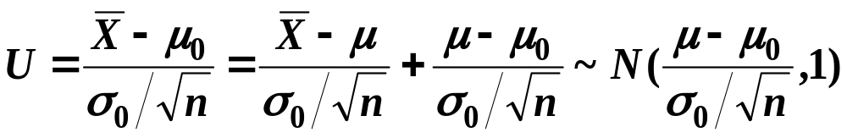


若H₁ 成立时，(即μ≠μ₀)
犯第一类错误的概率为
显著性水平
犯第二类错误的概率β(μ)

Slide 22
两类错误
判断
判断 正误
真实情况
H₀ 真
H₁ 真
拒绝H₀
犯第一类错误（弃真）
判断正确
判断正确
犯第二类错误（纳伪）
接受H₀
不可能使两类错误同时都尽可能小！
减小一类错误，必然使另一错误增大.

Slide 23
思考
问题1：对于实际问题的择一检验中，应如何选择原假设与备择假设？
包装机工作正常与否的判断
将保守的、历史的、经验的取为原假设，而把那些猜测的、可能的、预期的取为备择假设.
问题2: 原假设与备择假设的地位是否对等？

Slide 24

假设检验是控制犯第一类错误的概率，检验法本身对原假设起保护的作用，不能轻易拒绝原假设，故原假设与备择假设地位是不对等的.
参见中山大学P100.

Slide 25
例8.1.1 在一次社交聚会中， 一位女士宣称她能区分在熬好的咖啡中，是先加奶还是先加糖，并当场试验，结果 8 杯中判断正确 7 杯.但因她未完全说正确，有人怀疑她的能力！该如何证明她的能力呢？
在场的一位统计学家给出了如下的推理思路：
设该女士判断正确的概率为p
原假设H₀ ： p=1/2 即该女士凭猜测判断，
对立假设H₁： p>1/2 即该女士确有判断力.

Slide 26
在假设H₀下，8杯中猜对7杯以上的概率为
0.0352 (用二项分布计算).
若H₀正确，则小概率事件发生！— 故拒绝H₀， 即认为该女士确有鉴别能力.
#

Slide 27

例8.1.2 工厂生产的工件直径标准为μ₀=2（cm)，现从采用新工艺生产的产品中抽取出100个，算得直径 = 1.978（cm)，问 与μ₀的差异，是否反映了工艺条件的改变引起工件直径发生了显著的变化？（已知σ = σ₀=0.1）
解 用X 表示新工艺生产的工件直径总体，设X～N(μ, σ²).
提出统计假设
H₀:μ=2；(原假设) , H₁:μ ≠ μ₀=2 (备择假设）

Slide 28
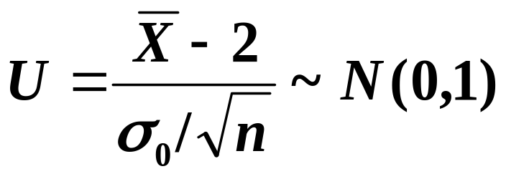
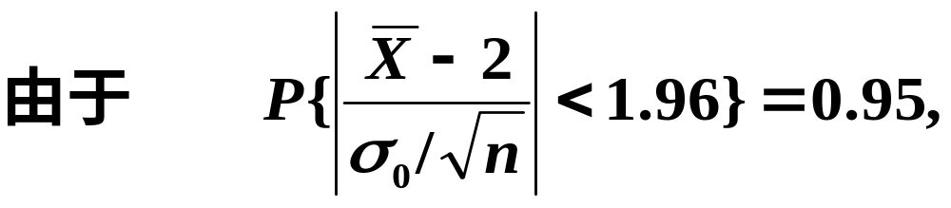
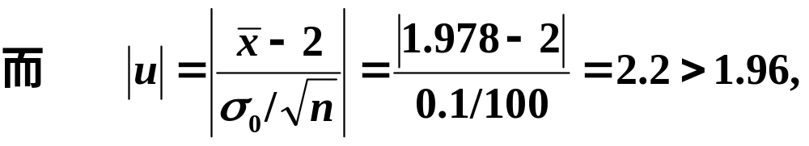
原假设H₀相当于“新工艺对工件直径无显著影响”.
若H₀ 成立，则有

Slide 29
小概率事件在一次试验中竟发生，无理由接受原假设H₀，即认为新工艺对工件有显著的影响.
#

Slide 30
例8.1.3 某车间有一台葡萄糖自动包装机, 额定标准为每袋重500克. 设每袋产品重量X~N(μ,15²)，某天开工后，为了检验包装机工作是否正常，随机取得9袋产品，称得重量为(单位：克)：
497 | 506 | 518 | 524 | 498 | 511 | 520 | 515 | 512
问：这天包装机是否工作正常？
分析：若 μ =500(克)，则包装机工作正常,
否则不正常.

Slide 31

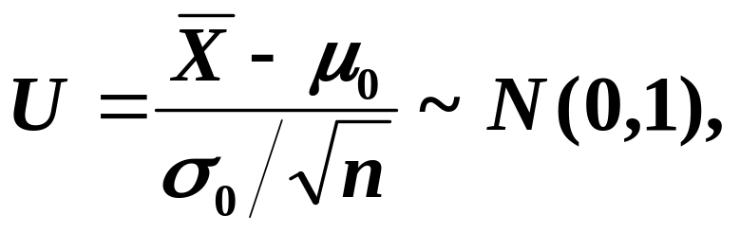
第一步 根据实际问题提出一对假设
H₀：μ=500=μ₀; H₁：μ≠μ₀;
若推断拒绝了H₀ , 即认为包装机工作不正常；否则，即认为包装机工作正常.
第二步 构造适当的检验统计量.
由于 是μ的良好估计量，且σ₀²=15²，当H₀ 成立时，有
1
2

Slide 32
第三步 确定H₀ 的拒绝域
对给定的显著水平α(0<α<1), 由正态分布表可查得u_{α}，使得
P{│U │> u_{α/2} }=α
即 P{│U │≤ u_{α/2} }=1－α
于是H₀的拒绝域为
(－∞, －u_{α/2})∪( u_{α/2} , ∞)

Slide 33
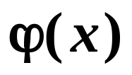
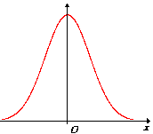


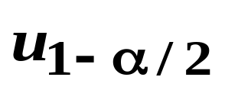
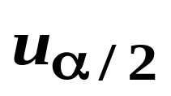
拒绝假设
接受假设
拒绝假设
第四步 做出结论判断.
对给定的样本值x₁，…，x_{n}，算出U 的统计值

Slide 34
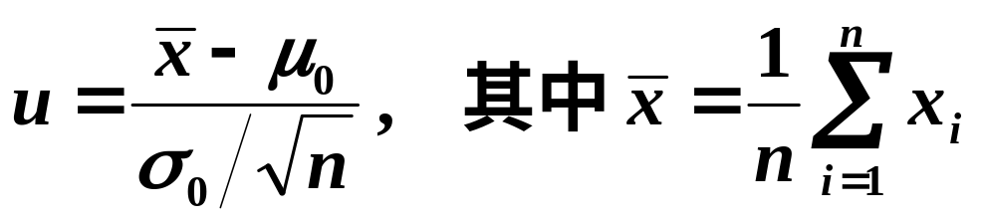
若│u │> u_{α/2} 则拒绝H₀ (而接受H₁ );
否则接受H₀.
若原假设H₀ 成立，但
P{│U │> u_{α/2} }=α
现小概率事件发生，有理由怀疑原假设H₀是错误的.
#
1

Slide 35
练习题 设某次考试的考生成绩服从正态分布，从中随机地抽取36位考生的成绩，算得平均成绩为66.5分，标准差为15分，问在显著性水平0.05下，是否可以认为这次考试全体考生的平均成绩为70分？并给出检验过程.
#

